Slide 1
PROGRAMME EDUCATIF FEDERAL
FICHE « ACTION »

Slide 2
Nom du club
Date
19/01/2019
Nb participants
45
FC BOUAINE ROCHESERVIERE
U7 à U12
Catégories
District
Nom de l’action
VENDEE
QUIZZ sur les Règles du Jeu
Thématique
Règles du Jeu
Résumé de l’action
(Qui ? Quand ? Quoi ? Ou ? Comment ?)
Le Samedi 19 Janvier 2019, le FCBR accueillait le rassemblement féminin du secteur de Montaigu.
Comme le plateau se déroulait dans la salle de sport, les joueuses qui étaient au repos étaient invitées à participer à un quizz sur les règles du jeu (Fiches PEF)
Fiche à renvoyer sur l’adresse email : aremaud@foot85.fff.fr

Slide 3
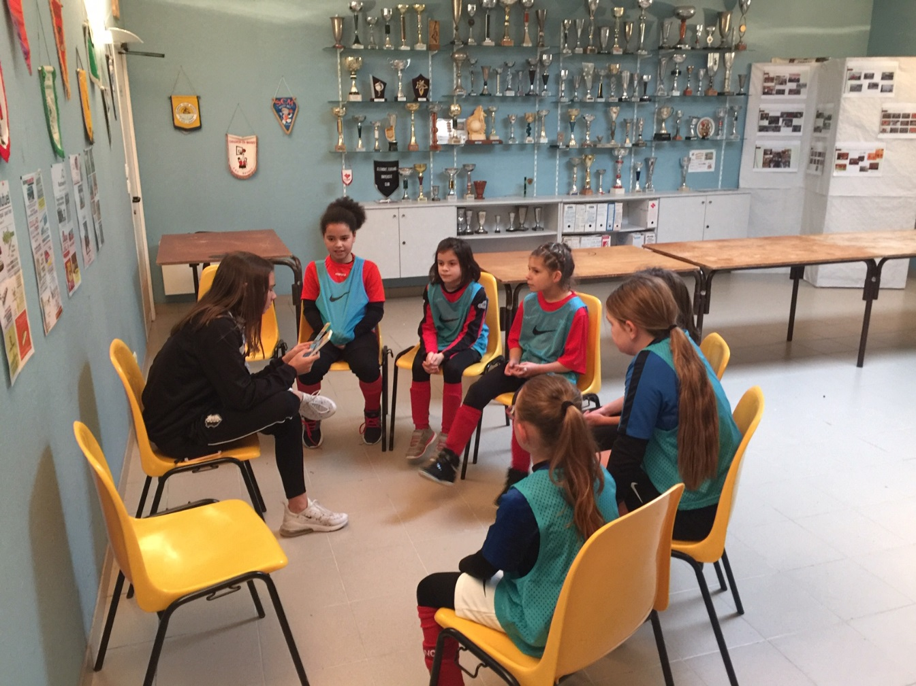
PHOTO
DE
L’ACTION
Fiche à renvoyer sur l’adresse email : aremaud@foot85.fff.fr

Slide 4
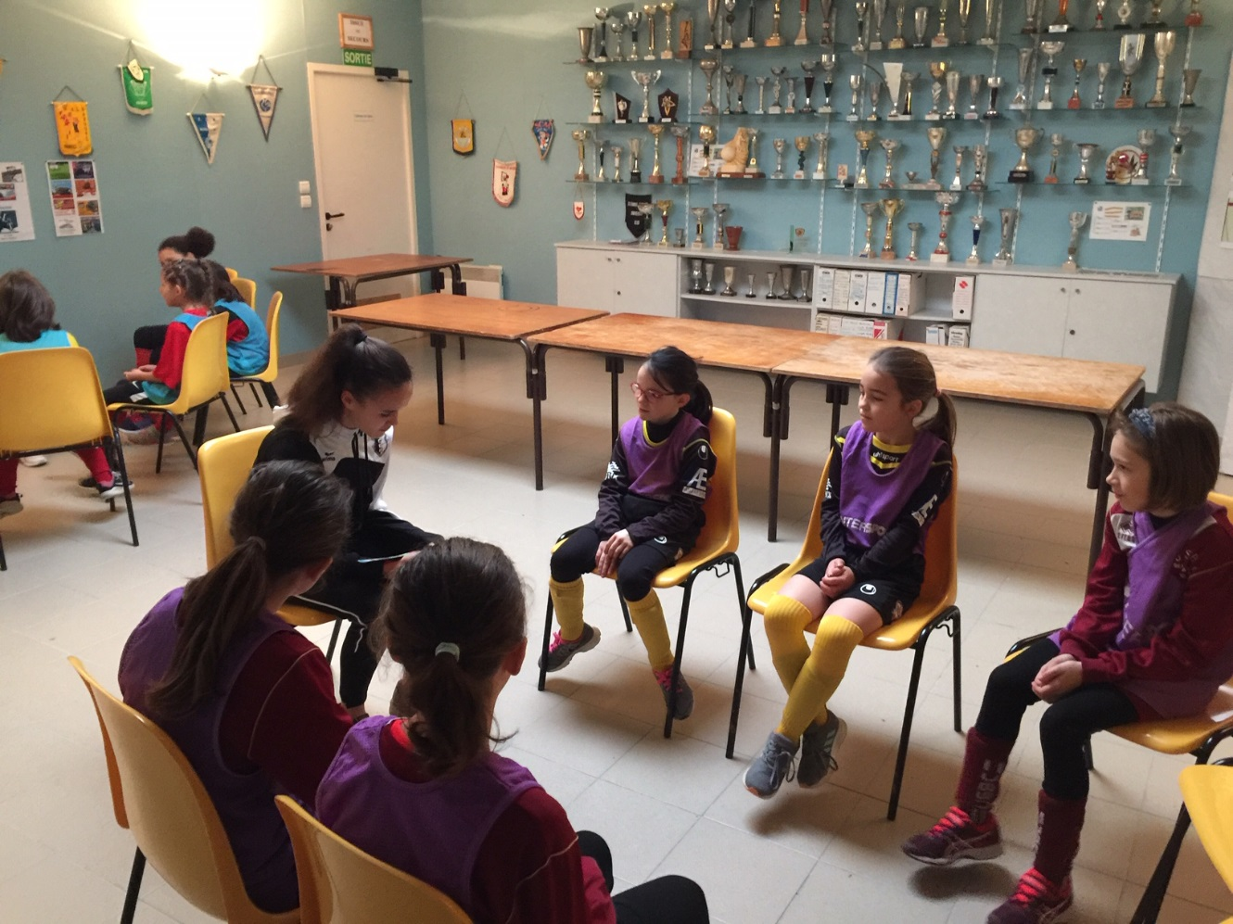
PHOTO
DE
L’ACTION
Fiche à renvoyer sur l’adresse email : aremaud@foot85.fff.fr

